Slide 1

Introdução e Fundamentos
Uma visão geral da IA por seus paradigmas — do simbólico à IA Generativa
Slide 1
Notes:
Abertura da aula de fundamentos. Situar: hoje é o mapa dos paradigmas da IA — as diferentes formas de fazer uma máquina resolver o que exigiria inteligência. Do simbólico clássico até a IA Generativa que os alunos usam hoje.

Slide 2
Os caminhos da IA
Há várias formas de fazer uma máquina resolver o que exigiria inteligência. Cada paradigma é uma dessas formas.
01
02
03
04
05
Simbólico
Estatístico
Neural
Evolucionista
Generativo
Regras e conhecimento explícito
Aprender padrões de dados (ML)
Redes profundas (Deep Learning)
Busca inspirada na evolução
LLMs que criam conteúdo
Estes são os paradigmas clássicos de IA segundo Russell & Norvig — acrescido do generativo, que domina a prática atual.
Inteligência Artificial
Slide 2
Notes:
Mapa da aula. Os 4 primeiros vêm da tradição (Russell & Norvig). O 5º (Generativo) é o acréscimo que conecta com a ênfase da disciplina e o desafio da API. Cada card vira um slide a seguir.

Slide 3
PARADIGMA 01
Simbólico
Baseado em conhecimento explícito: o sistema raciocina sobre regras e fatos que um especialista descreveu.
É a base dos Sistemas Especialistas — a IA "simbólica" que dominou as primeiras décadas do campo.
FERRAMENTAS
CLIPS
JESS
PyKnow (Python)
Expert SINTA
Inteligência Artificial
Slide 2
Notes:
Paradigma simbólico = regras + inferência. Contraste com o resto: aqui o humano escreve as regras; nos próximos, a máquina aprende dos dados. Bom para explicar por que a IA mudou de abordagem.

Slide 4
PARADIGMA 02
Estatístico / Probabilístico
O coração do Machine Learning: em vez de programar regras, o sistema aprende padrões a partir de dados.
Estuda os principais algoritmos supervisionados e não supervisionados, com estudos de caso e datasets reais.
FERRAMENTAS
Python
scikit-learn
pandas / NumPy
(Weka — didático)
Inteligência Artificial
Slide 4
Notes:
ML clássico. Aqui moram função de perda, treino/validação/teste e generalização — os mesmos conceitos que, em escala, treinam um transformer. Fazer essa ponte reduz o salto para LLM depois.

Slide 5
PARADIGMA 03
Neural (Deep Learning)
Estrutura do neurônio artificial e construção de redes neurais profundas, que aprendem representações — não apenas regras.
É daqui que saem os embeddings e os Transformers — a base dos LLMs que vocês usam hoje.
FERRAMENTAS
PyTorch
TensorFlow / Keras
scikit-learn
Hugging Face
Inteligência Artificial
Slide 5
Notes:
Deep Learning como PONTE. Não parar no MLP: mencionar embeddings e a intuição de atenção/Transformer. É o elo conceitual que leva do neurônio artificial ao LLM do próximo slide.

Slide 6
PARADIGMA 04
Evolucionista
Tem como base conceitual os Algoritmos Genéticos (AGs).
Estuda os conceitos e a estrutura computacional de métodos de busca e otimização inspirados na seleção natural.
CONCEITOS
Seleção
Cruzamento
Mutação
Função de aptidão
Inteligência Artificial
Slide 6
Notes:
Evolucionista = busca/otimização inspirada na evolução. Conecta com 'Outros Tópicos' (busca, otimização). Menos central para GenAI, mas parte legítima do panorama de IA.

Slide 7
PARADIGMA 05 · O FOCO DA DISCIPLINA
IA Generativa e LLMs
Modelos que criam texto, código e imagem. Construídos sobre o paradigma neural, em escala massiva.
LLMs & Prompting
Embeddings + RAG
Agentes de IA
Tokens, contexto e geração da próxima palavra
Recuperar do dado do parceiro e responder fundamentado
O sistema deixa de só responder e passa a agir
Ferramentas: Hugging Face · LangChain · bancos vetoriais · Google ADK
Inteligência Artificial
Slide 7
Notes:
NOVO — o paradigma que conecta a aula à ênfase da disciplina e ao desafio da API. Escada de capacidade: LLM (fala) → RAG (sabe do domínio) → Agentes (age no domínio). Amarrar avaliação de saída aqui.

Slide 8
Outros tópicos
Temas transversais que também sustentam uma disciplina de IA.
Busca e Otimização
Lógica Fuzzy
Métodos para encontrar boas soluções em espaços grandes de possibilidades.
Raciocínio com graus de verdade, além do verdadeiro/falso binário.
Algoritmos Genéticos
Avaliação de Modelos
Otimização inspirada na evolução — aprofundam o paradigma evolucionista.
Métricas de ML e, na GenAI, alucinação, groundedness, custo e latência.
Inteligência Artificial
Slide 8
Notes:
Temas de apoio. Avaliação de modelos foi puxada para cá de propósito: é o que amarra 'analisar e avaliar modelos' (objetivo do plano) tanto no ML clássico quanto na GenAI.

Slide 9
BIBLIOGRAFIA
Referências principais
Dos fundamentos clássicos à era dos modelos de linguagem.
Inteligência Artificial
Slide 9
Notes:
Divisor. A bibliografia foi reorganizada em duas camadas: fundamentos clássicos e a camada moderna (PLN/Transformers/GenAI).

Slide 10
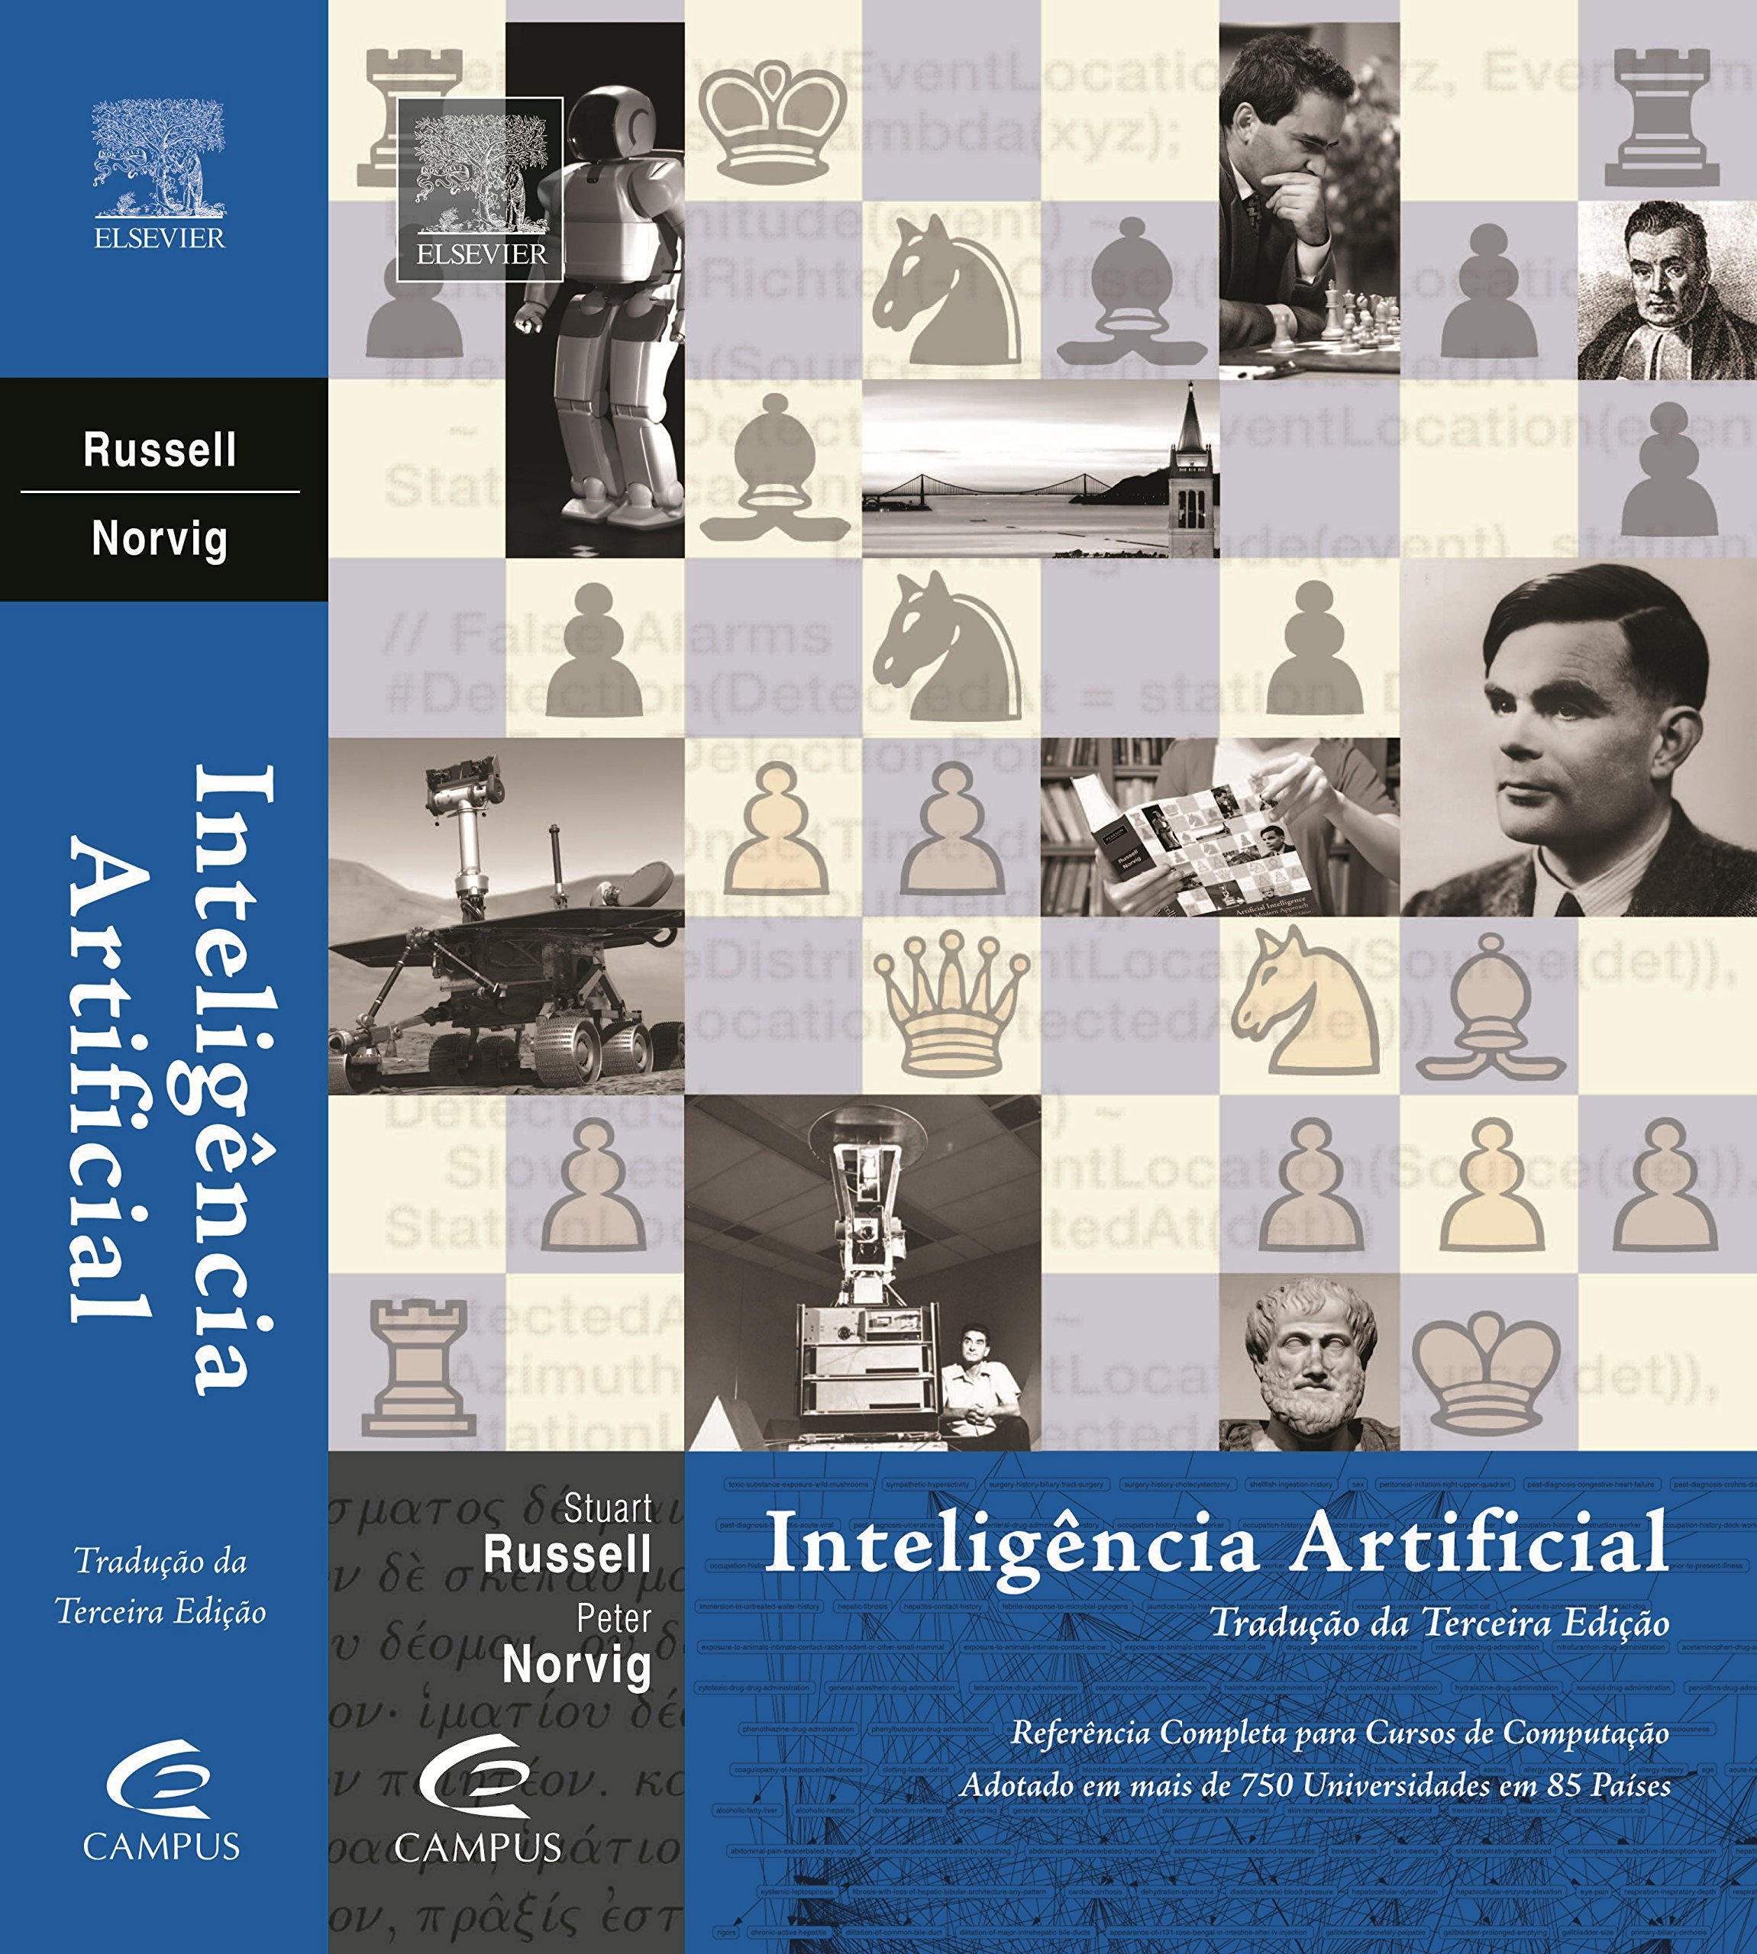
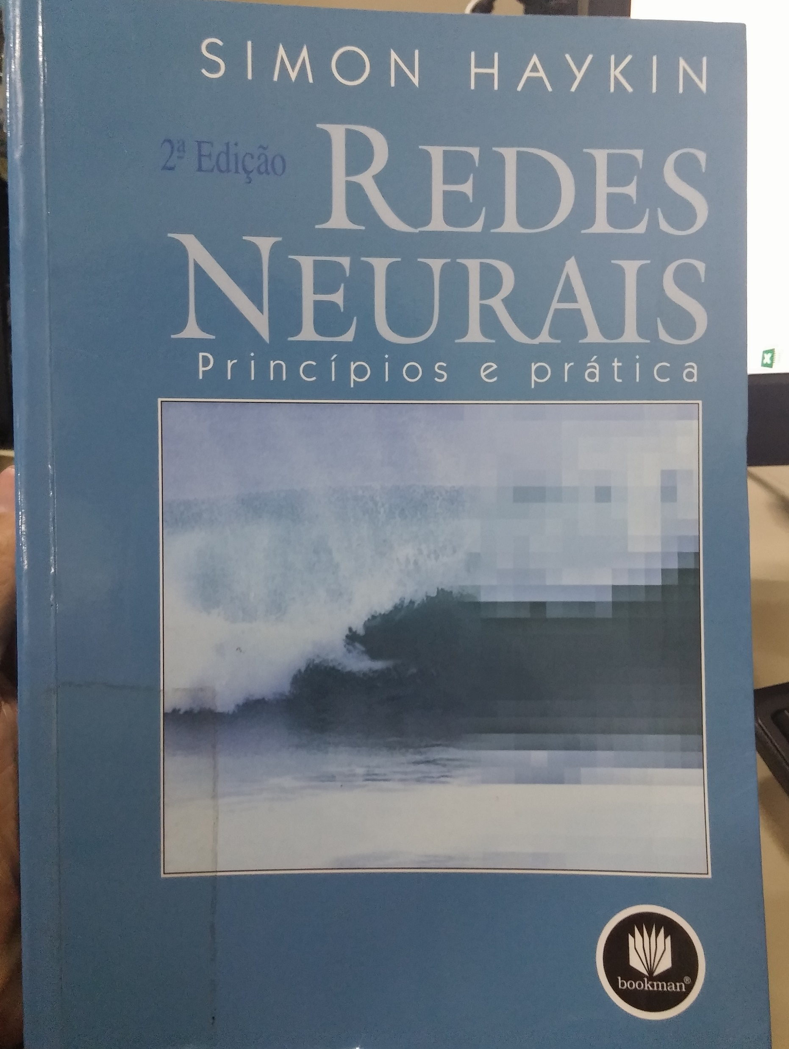
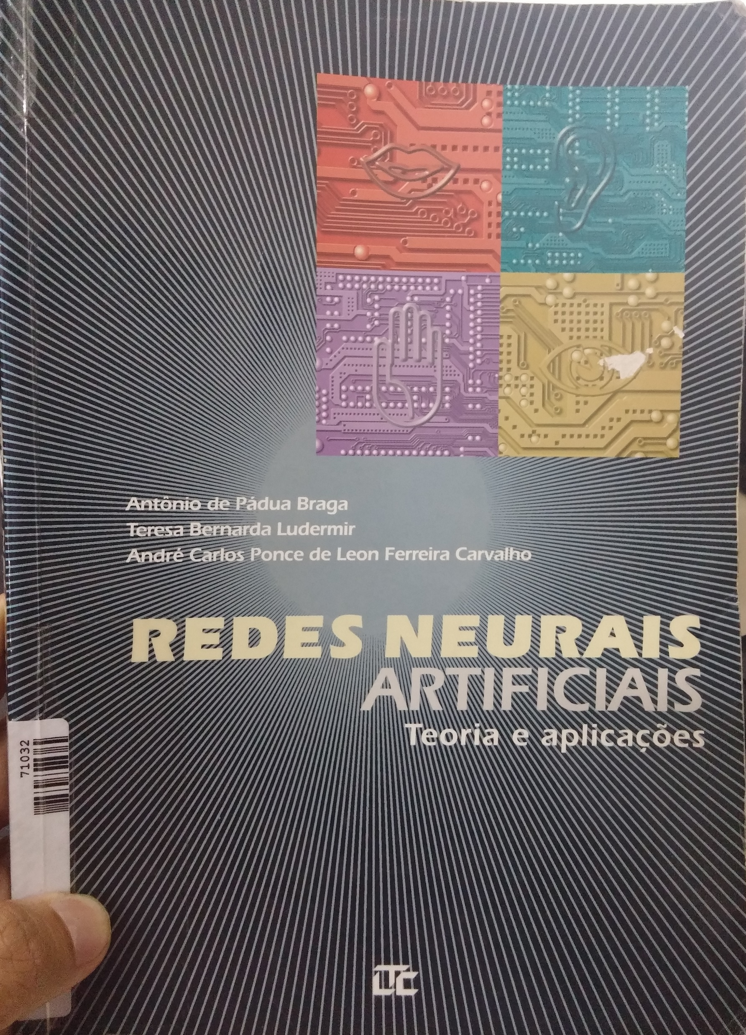
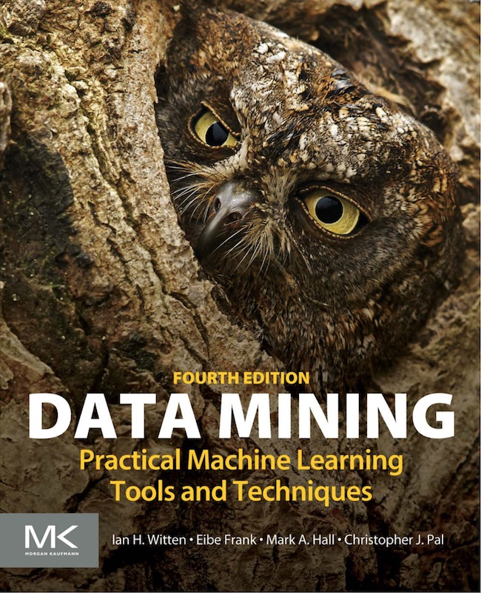
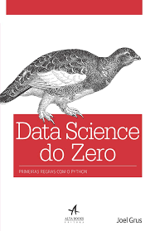
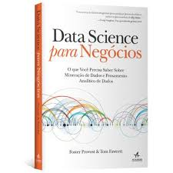
Fundamentos clássicos
RUSSELL, S.; NORVIG, P.
HAYKIN, S.
Inteligência Artificial: Uma Abordagem Moderna.
4ª ed., 2022 (EN).
Redes Neurais: Princípios e Prática.
BRAGA, A. P. et al.
WITTEN, I.; FRANK, E.; HALL, M.
Redes Neurais Artificiais: Teoria e Aplicações.
Data Mining: Practical Machine Learning
Tools and Techniques.
GRUS, J.
PROVOST, F.; FAWCETT, T.
Data Science do Zero.
Data Science para Negócios.
Inteligência Artificial
Slide 10
Notes:
Bibliografia clássica — mesma da versão original, com a edição/ano de Russell & Norvig corrigidos (estava sem no original).

Slide 11
Camada moderna — PLN, Transformers e GenAI
Referências para sustentar a ênfase generativa da disciplina.
VASWANI, A. et al. (2017)
JURAFSKY, D.; MARTIN, J.
"Attention Is All You Need" — o artigo que introduz o Transformer.
Speech and Language Processing — referência de PLN (ed. atual, cap. de LLMs).
GÉRON, A.
Documentação de ferramentas
Hands-On Machine Learning with Scikit-Learn, Keras & TensorFlow.
Hugging Face, LangChain e Google ADK — base prática dos laboratórios.
Inteligência Artificial
Slide 11
Notes:
NOVA — camada de bibliografia que faltava no original. Vaswani et al. é o marco dos Transformers; Jurafsky & Martin cobre PLN moderno; Géron é a ponte prática ML→DL; docs das ferramentas dos labs.

